Slide 1
Соединение столярных изделий гвоздями
Учитель технологии: Д.Б.Ходулин

Slide 2
Сегодня на уроке:
Научимся правильно соединять столярные изделия гвоздями.

Slide 3
Давайте вспомним
Какие виды свёрл вы знаете?
Какие инструменты служат для сверления древесины?
Как правильно выполнять сверление?

Slide 4
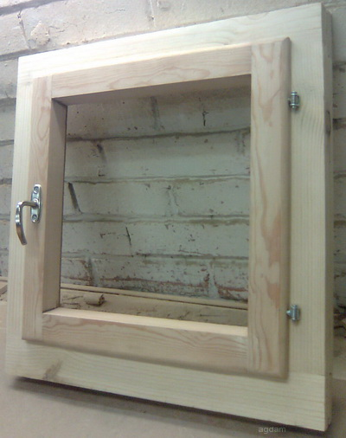
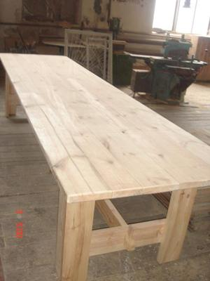
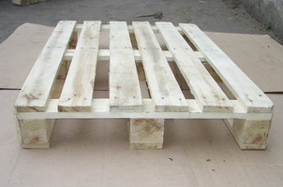
Столярные изделия на гвоздях

Slide 5
Элементы гвоздя
Шляпка
Стержень
Острие

Slide 6
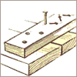
Порядок крепления деталей на гвоздях
Прежде чем забивать гвозди, размечают места их расположения;
При соединении деталей гвоздями обычно тонкую деталь прибивают к толстой.

Slide 7
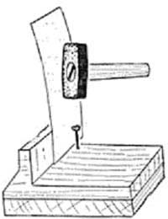
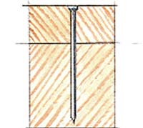
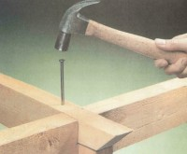
Подбор и правила забивания гвоздей
Толщина гвоздя не должна превышать ¼ толщины детали, которую прибивают. Длина гвоздя должна быть в 2 - 3 раза больше толщины прибиваемой детали. Чтобы деталь не раскололась, забивать гвоздь следует на расстоянии не менее 4 диаметров гвоздя от кромки детали и не менее 15 диаметров от торца.
1
2
3

Slide 8
Техника забивания гвоздей
Гвозди забивают молотком, который удерживают так, чтобы рука была на расстоянии 20-30 мм. от края рукоятки. Вначале гвоздь придерживают большим и указательным пальцами и наносят лёгкие удары по головке гвоздя. После этого, когда гвоздь надёжно вошёл в заготовку левую руку убирают и наносят более сильные удары.

Slide 9
Исправление небрежностей в работе
Древесина меньше раскалывается, если забивать притупленный гвоздь (по острию гвоздя предварительно наносят лёгкие удары).
Если гвоздь при забивании вошёл в заготовку криво или согнулся, его необходимо выдернуть. Для этой цели применяют клещи, либо молоток со специальной прорезью, а если гвоздь большого размера – применяют гвоздодёр. Чтобы не повредить поверхность изделия, под клещи подкладывают небольшую дощечку.

Slide 10
Правила техники безопасности
Работать только исправным молотком с хорошо насаженной ручкой.
Не стоять за спиной работающего с молотком.
Ударять по головке молотка так, чтобы направление удара совпадало с осью гвоздя, чтобы он не вылетел и не согнулся.
Не оставлять молоток на краю верстака.

Slide 11
Задание на практическую часть урока
В зимнее время года очень не легко выживать нашим пернатым друзьям.
Но мы с вами можем помочь птицам нашей акцией – сделай кормушку сам!

Slide 12
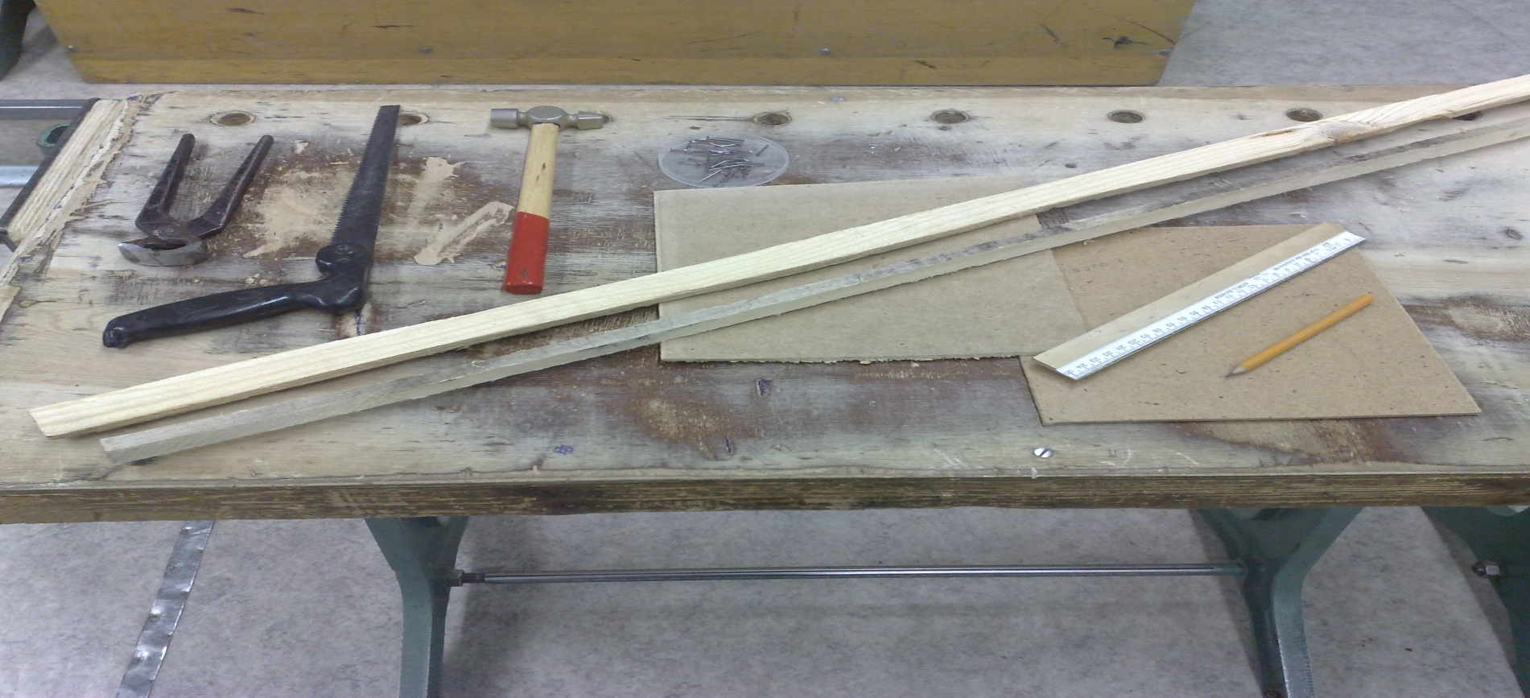
Порядок изготовления кормушки
Подготовка материалов, инструмента и оборудования

Slide 13
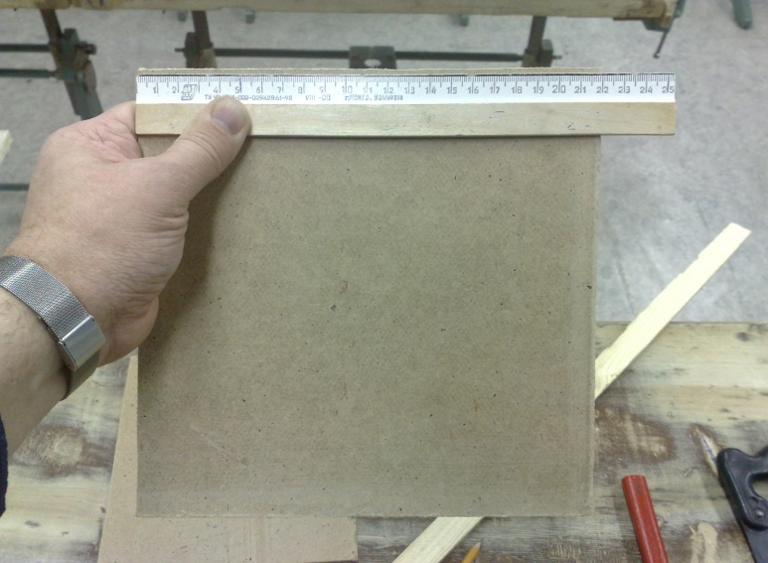
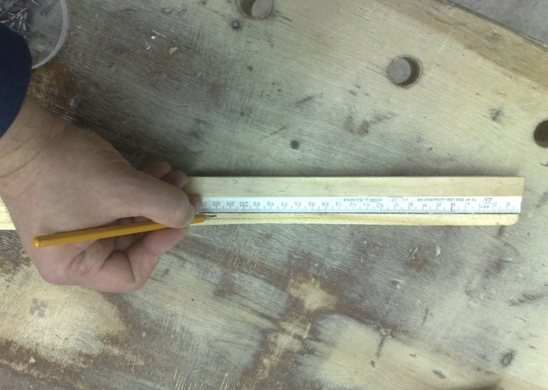
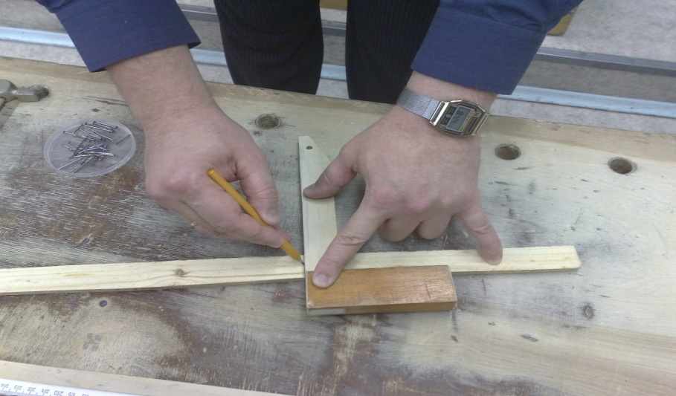
Берём рейку и размечаем её длину к основанию кормушки
1
2
3

Slide 14
Отпиливаем рейку по заданной длине; (аналогично проделываем со второй рейкой, которая крепится с другой стороны основания)

Slide 15
Шлифуем обе рейки наждачной бумагой

Slide 16
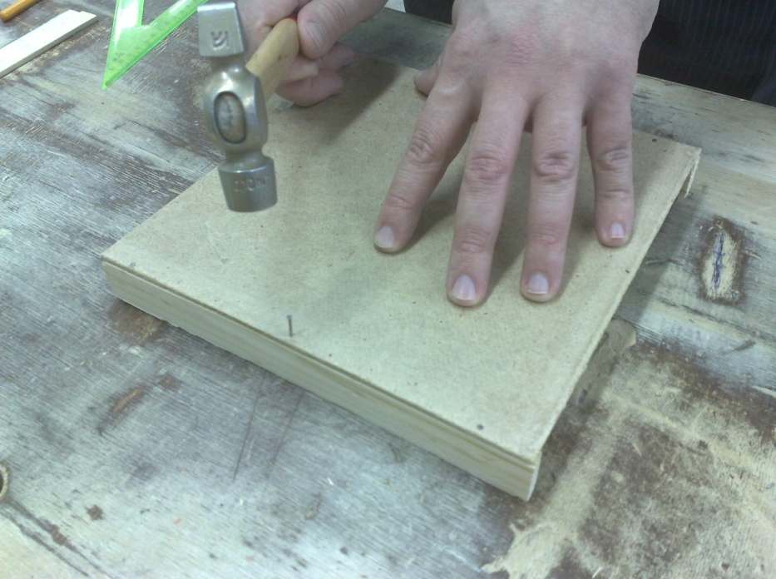
Прибиваем обе рейки со стороны квадратной заготовки из ДВП

Slide 17
Измеряем линейкой расстояние между прибитыми рейками

Slide 18
Откладывание размера длины второй пары реек и их отпиливание

Slide 19
Шлифуем вторую пару реек

Slide 20
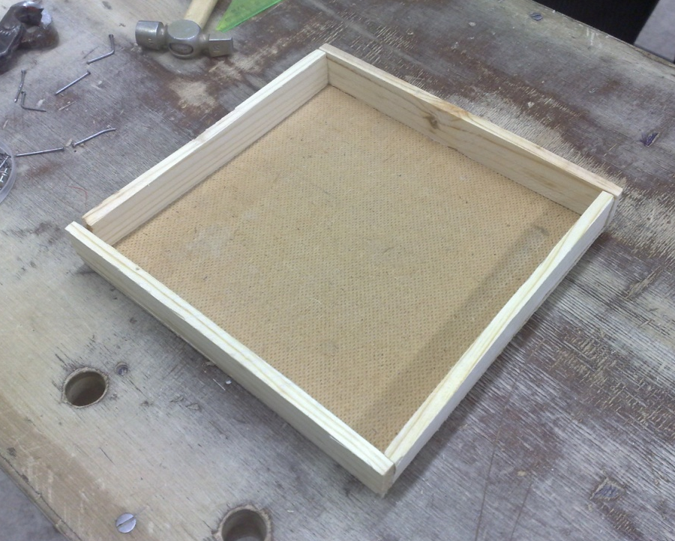
Прибиваем вторую пару реек (основание готово)

Slide 21
Размечаем брусок для изготовления 4 (одинаковых по длине) стоек кормушки

Slide 22
Выпиливаем стойки кормушки

Slide 23
Шлифуем выпиленные стойки

Slide 24
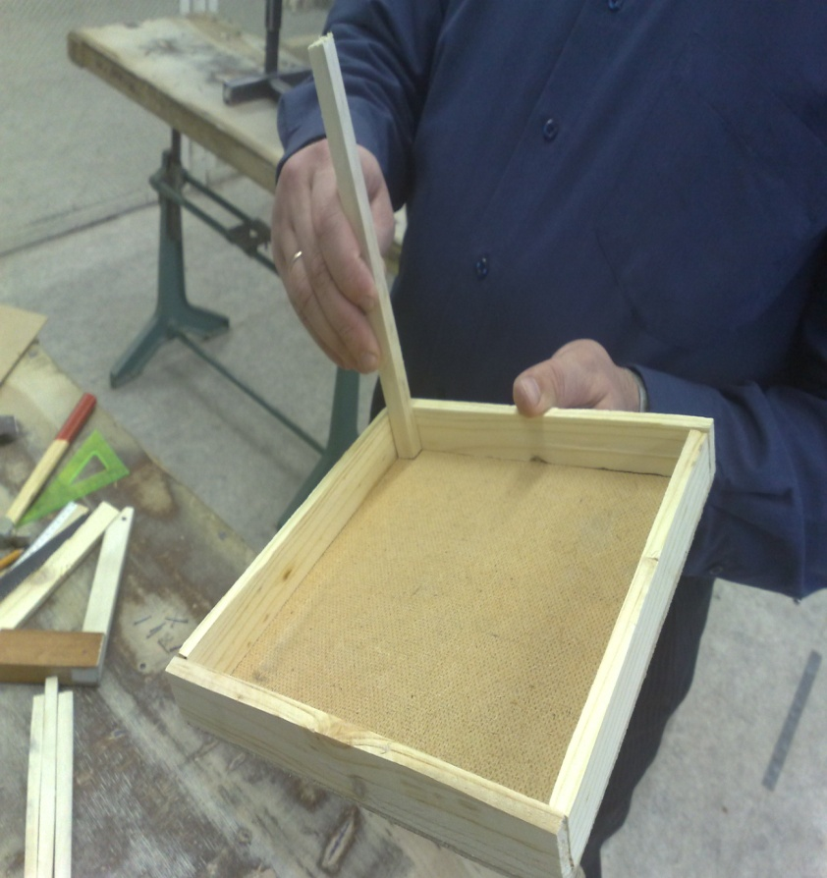
Прибиваем стойки к основанию кормушки

Slide 25
Готовое основание со стойками

Slide 26
Устанавливаем, выравниваем, размечаем и прибиваем крышу для кормушки к стойкам

Slide 27
Кормушка готова

